Slide 1
Rufus-Scheduler
--Ric

Slide 2
Gem ReadMe
Url:http://rufus.rubyforge.org/rufus-scheduler/README_rdoc.html
一个关于定时任务的Gem
关于crontab

Slide 3
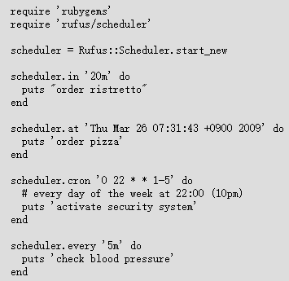
普通的定时任务/周期任务
➔引入Gem
➔新建scheduler对象
➔时间段后
➔具体时间点
➔cron任务
➔周期性操作

Slide 4
调用方式
直接调用---------------立即执行
scheduler.join
task
script

Slide 5
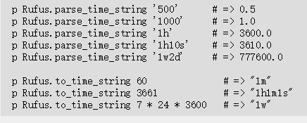
关于时间写法
scheduler
Crontab
http://www.cnblogs.com/peida/archive/2013/01/08/2850483.html

Slide 6



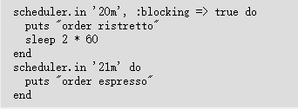
特殊应用
块参数
every&first_in/at
:blocking

Slide 7
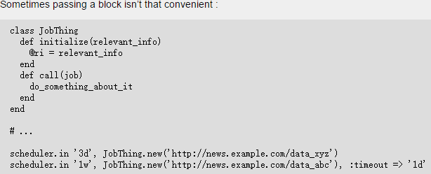
特殊应用
schedulables
:timeout➔ 任务运行时间限制，超出设定时间会抛出timeout异常
:tag ➔任务标识，查看任务时可以根据tag来查找
➔

Slide 8
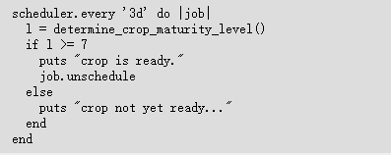
中断周期任务
➔unscheduler
个人感觉应该还可以通过:tag或者:timeout这样的参数来
查找对应的任务

Slide 9
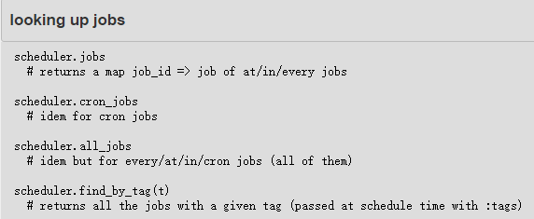
查看任务
:tag的作用

Slide 10
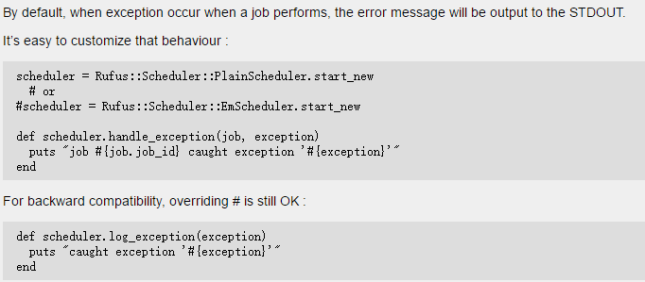
异常操作
就是提供了一些不同于标准异常抛出形式的自定义异常处理方法

Slide 11
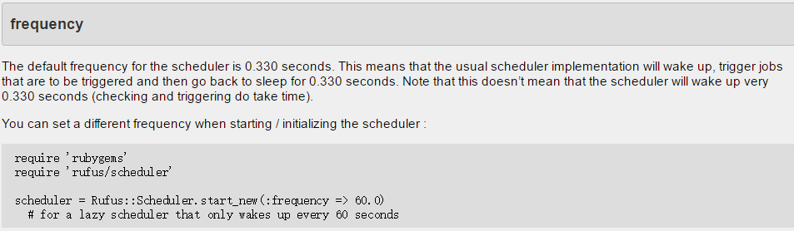
频率
在下目前对这个’wake up’不怎么理解，后续理解了进行补充！！！

Slide 12
延伸
EventMachine
http://www.rubydoc.info/gems/eventmachine/1.2.0.1
关于EventMachine
就是一个轻量级的事件驱动I/O模型
https://ruby-china.org/topics/14951
Github：https://github.com/eventmachine/eventmachine/blob/v1.0.3/lib/em/pure_ruby.rb#L311

Slide 13

感谢观看并提出宝贵意见
More Requestion
More
Discussion

